Slide 1
Trash Talker
Milestone 2 – Produto Atual
Micael Sampaio
João Lopes
Flávio Costa
João Bragança
Tiago Leite

Slide 2
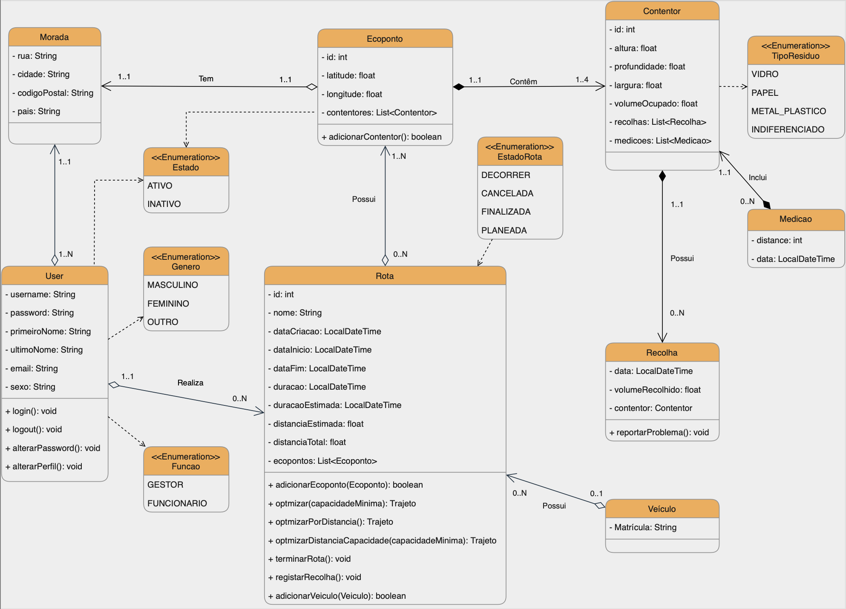
Diagrama de Classes

Slide 3


Funcionalidades Implementadas Backend
Gestão de Ecopontos
Gestão de Contentores
Gestão de Funcionários
Gestão de Rotas (Planeamento da Rota Manual)
Gestão de Medições

Slide 4
Funcionalidades Implementadas Frontend
Login
Homepage com localização de Ecopontos (Google Maps API)
Gestão de Ecopontos
Sincronização das medições dos sensores (Arduino Cloud API)
Planeamento de Rota Manual (Google Maps API)
Gestão de Funcionários

Slide 5
Funcionalidades POR Implementar
Planeamento de Rotas Automáticas
Gestão de Alertas do sistema
Registo de recolha na aplicação mobile
Desenvolvimento da dashboard

Slide 6
Mudanças durante a Milestone
Eliminou-se a criação de rotas predefinidas e as rotas são construídas no momento do planeamento de uma rota.

Slide 7
Apresentação da rest api, frontend e Simulação de uma medição com sensores

